Slide 1
Componentes de una computadora
Lic. Angel Villalva Villalva

Slide 2
Agenda
Qué es una computadora?
Partes de una computadora
Hardware
Software
CPU, E/S, Almacenamiento
Placa madre
Unidad Central de Procesamiento
Memoria central
Bit, byte, KB, MB, GB
Puertos de entrada y salida
Periféricos de entrada
Periféricos de salida

Slide 3
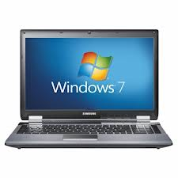
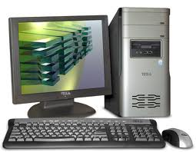
Qué es una computadora?
Es una máquina electrónica que recibe y procesa datos para convertirlos en información útil.

Slide 4
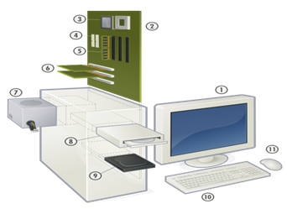
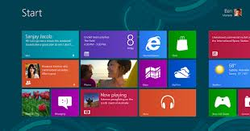
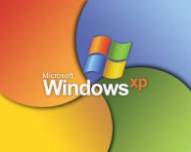
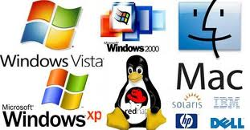
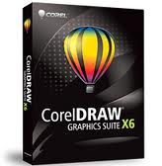
Partes de una computadora
Hardware, en términos simples, corresponde a todas aquellas partes físicas o materiales, que podemos ver y tocar.
Software, Podríamos entender por software el “conjunto de instrucciones que los computadores emplean para manipular y procesar datos”.

Slide 5
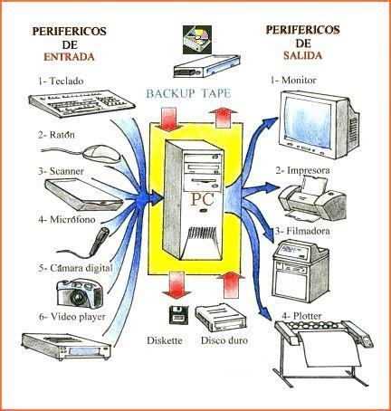
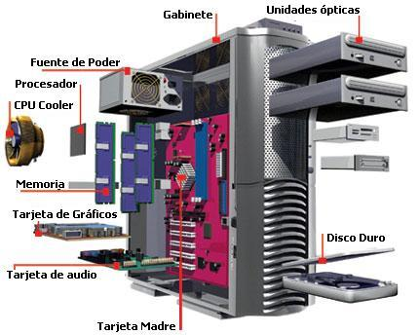
Hardware: CPU, E/S, Almacenamiento

Slide 6
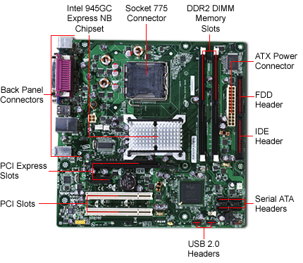
Hardware: Placa madre
Es la tarjeta de circuitos impresos que sirve como medio de conexión entre el microprocesador, los circuitos electrónicos de soporte, las ranuras para conectar parte o toda la RAM del sistema, la ROM y las ranuras especiales (slots) que permiten la conexión de tarjetas adaptadoras adicionales. Estas tarjetas de expansión suelen realizar funciones de control de periféricos tales como monitores, impresoras, unidades de disco, etc.

Slide 7
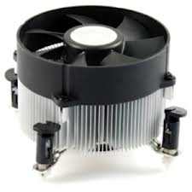
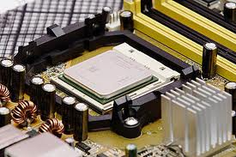
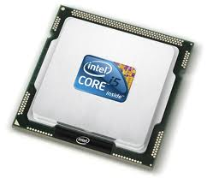
Hardware: Unidad Central de Procesamiento
Llamada “cerebro de la computadora”, es la encargada de procesar todas las peticiones de entrada, procesarlas y devolver una salida. Es un un microchip de silicio, denominado. La velocidad de transmisión de datos, se mide en “Megahercios”. (ciclos de reloj).

Slide 8
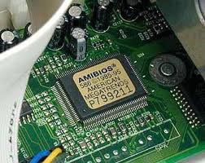
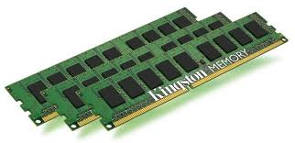
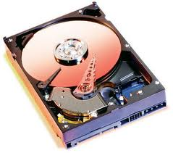
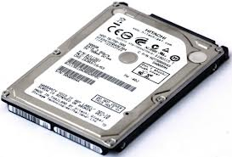
Hardware: Memoria central
Se clasifican en 3 tipos:
ROM (Read Only Memory) “solo lectura”, que están instaladas en la placa base, y programadas por el fabricante para autorranque, autochequeo, etc.
RAM (Ramdom Access Memory) “llamadas memorias de lectura escritura”, que es una memoria interna (“situada en la placa base”) necesaria para poder ejecutar todas las instrucciones que tiene encomendadas. Dicha memoria es volátil.
La Memoria de almacenamiento secundarios, que es una memoria no volátil, y se encuentra en unidades o soportes de almacenamiento, y se utilizan para almacenar programas y datos de forma permanente.

Slide 9
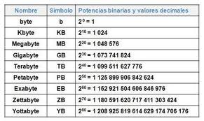
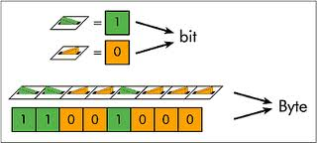
Bit, byte, KB, MB, GB, etc.
Un Bit es la unidad mínima de almacenamiento es representado por 0 ó 1.
Un Byte equivale a 8 bits
Un KB (Kilobyte) equivale a 1024 Bytes.
Un MB (Megabyte) equivale a 1024 KB.
Un GB (Gigabyte) equivale a 1024 MB.

Slide 10
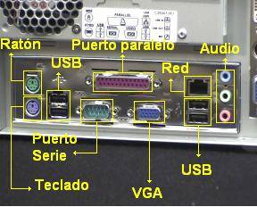
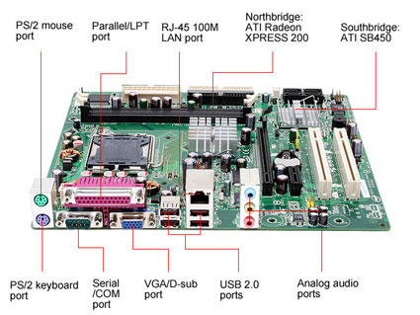
Puertos de entrada y salida
Son los dispositivos que pueden aportar simultáneamente información exterior al PC y al usuario. Aquí se encuentran: módem (Modulador/Demodulador), unidades de almacenamiento (Discos duros, disquetes o floppy), ZIP, Memorias de pequeño tamaño, flash, etc)

Slide 11
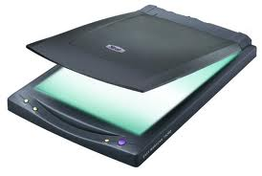
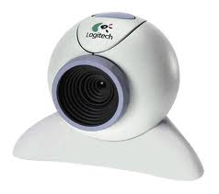
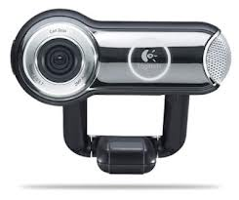
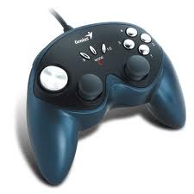
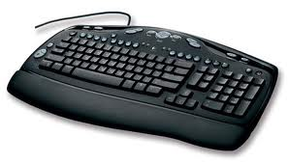
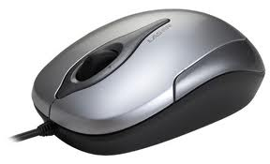
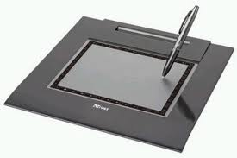
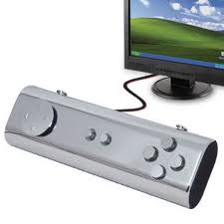
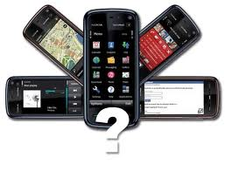
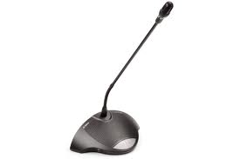
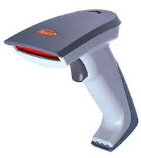
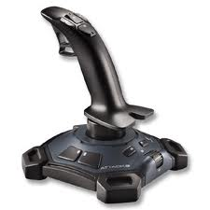
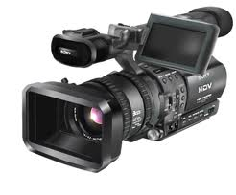
Periféricos de entrada

Slide 12
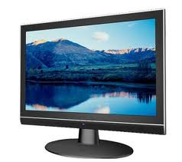
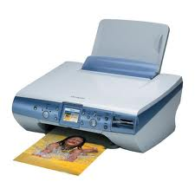
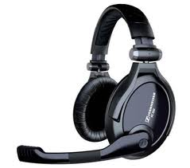
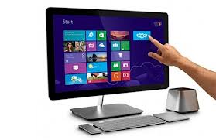
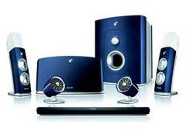
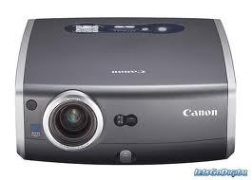
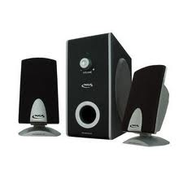
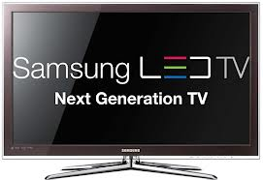
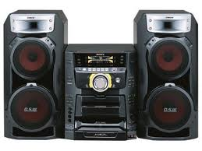
Periféricos de salida

Slide 13
Trabajo:
Para qué sirven las memorias RAM en una PC?
Qué función cumple la fuente de poder?, tipos de fuentes de poder.
Para qué sirven el cooler?
Qué es el procesador? Actualmente que velocidades podemos encontrar
Qué función cumplen las tarjetas de video, audio, red y cuales son sus características?
Qué recomendaciones tendría en cuenta al adquirir una computadora?

Slide 14
Preguntas!

